Slide 1
«Банковские услуги» 8 класс
Вальтер Надежда Константиновна, учитель истории и обществознания

Slide 2
Как следовало поступить бабушке при решении вопроса о хранении денег?
Что я вижу? | Что я об этом думаю? | О чем заставляет задуматься?

Slide 3
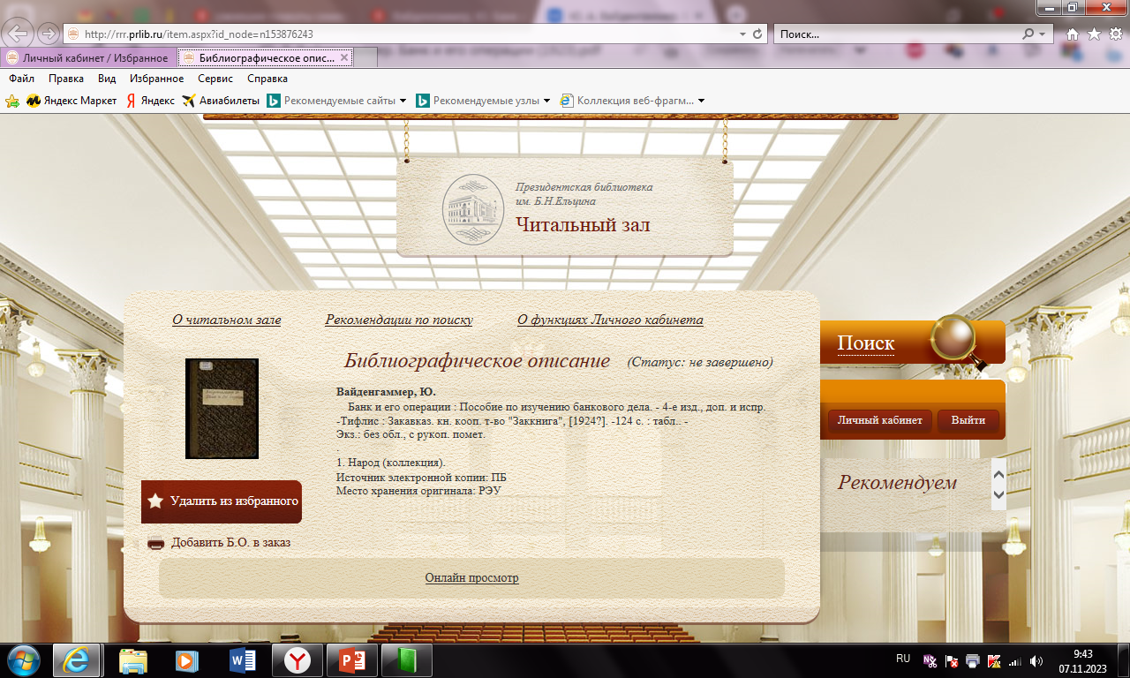
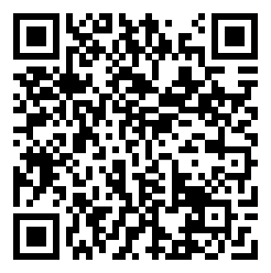
Банк?
Толковый словарь С. Ожегова - 1 группа https://onlinedic.net/ozhegov/page/word1038.php
Вайденгаммер, Ю. Банк и его операции : Пособие по изучению банкового дела. - 4-е изд., доп. и испр. -Тифлис : Закавказ. кн. кооп. т-во "Заккнига", [1924?] в Удаленном читальном зале Президентской библиотеки имени Б.Н.Ельцина
Толковый словарь В. Даля - 2 группа https://onlinedic.net/dalya/page/word859.php

Slide 4
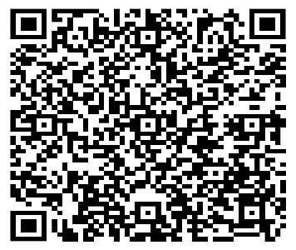
Пункт 2 статья 26
Гражданского кодекса РФ

Slide 5
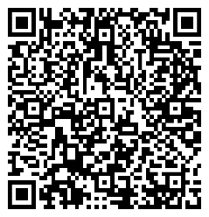
Процентная ставка по вкладам - это процент, который банк обязан уплачивать своим клиентам за возможность пользоваться денежными средствами, которые размещаются на депозитном счете. При этом, доход банка - это разница между размещением финансовых средств и вовлечение новых клиентов. Они бывают двух видов: срочные и вклады до востребования.
Экономический словарь
Кредит - от лат.creditium - ссуда, долг) - форма ссудного капитала, когда деньги или имущество предоставляются взаймы на условиях срочности, возвратности, материальной обеспеченности и за плату в виде процента. ы различаются:
1. по форме ссуды - коммерческий, банковский; 2. по составу потребителей - потребительский (коммерческий), сельскохозяйственный, государственный, международный; 3. по условиям предоставления - ипотечный (от греч. hypoteke - залог, заклад); лизинг - кредит; факторинг - кредит; ломбардный кредит.

Slide 6
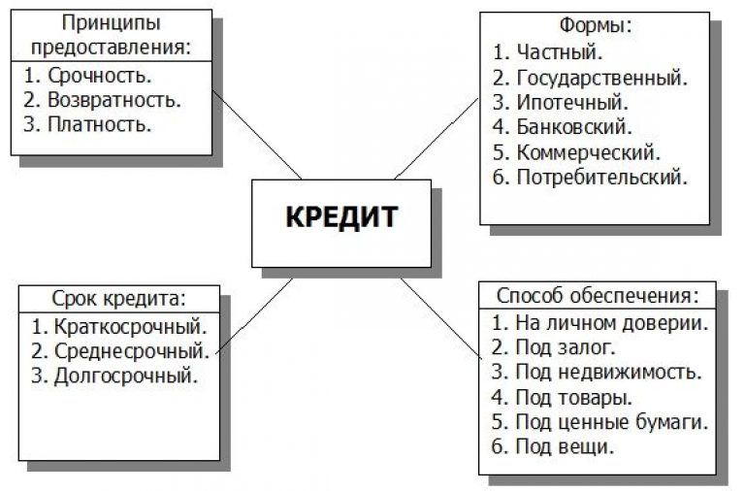
Кейс для учащихся.
«В одной семье возникла потребность в приобретении компьютера, финансовое решение семья пока не приняла. Помогите семье принять решение, брать кредит или воздержаться.
первая группа - сторонники кредитования,
вторая группа – противники кредитования,
третья группа- семья которая ожидает убедительный совет для принятия решения, брать кредит или воздержаться.
С помощью аргументов 1 и 2 й групп нужно убедить членов семьи. Назвать плюсы и минусы банковского кредита.

Slide 7
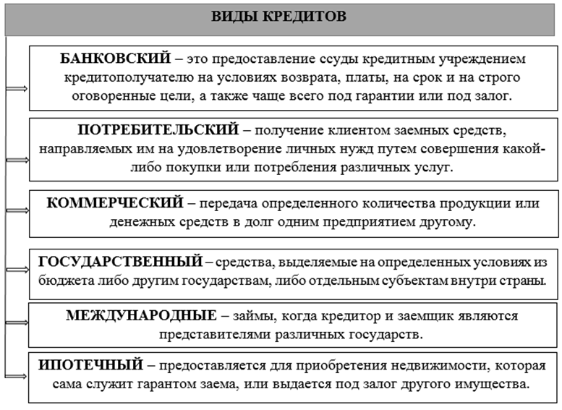
Ситуация:
Вам очень срочно потребовались деньги, и вы решили взять заём в МФО. Сумма займа 5000 р., срок – одна неделя. Вернуть нужно будет 5700 р. Это означает, что плата за заём составляет 700 р., или 14 %..
Как изменится плата за заём, если вы не сможете вернуть его через неделю, а отдадите его позже, - через месяц, полгода, - год? Как отразится это на вашем семейном бюджете? Поясните свой ответ.

Slide 8
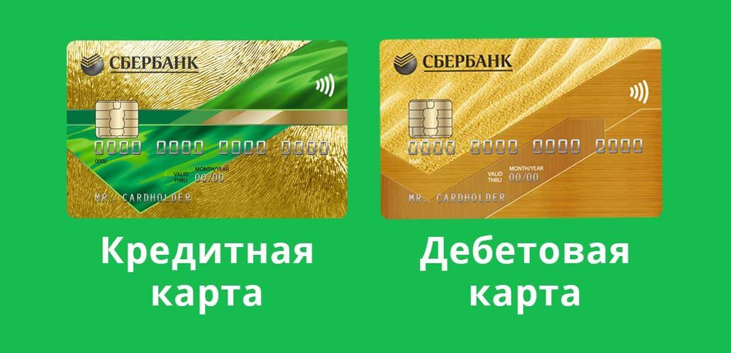
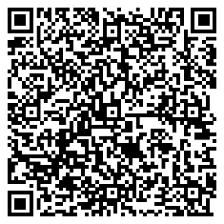
Федеральный закон от 10.12.2003 N 173-ФЗ (ред. от 24.07.2023) "О валютном регулировании и валютном контроле дает следующее понятие: валюта Российской Федерации:
а) денежные знаки в виде банкнот и монеты Банка России, находящиеся в обращении в качестве законного средства наличного платежа на территории Российской Федерации, а также изымаемые либо изъятые из обращения, но подлежащие обмену указанные денежные знаки;
б) средства на банковских счетах и в банковских вкладах

Slide 10
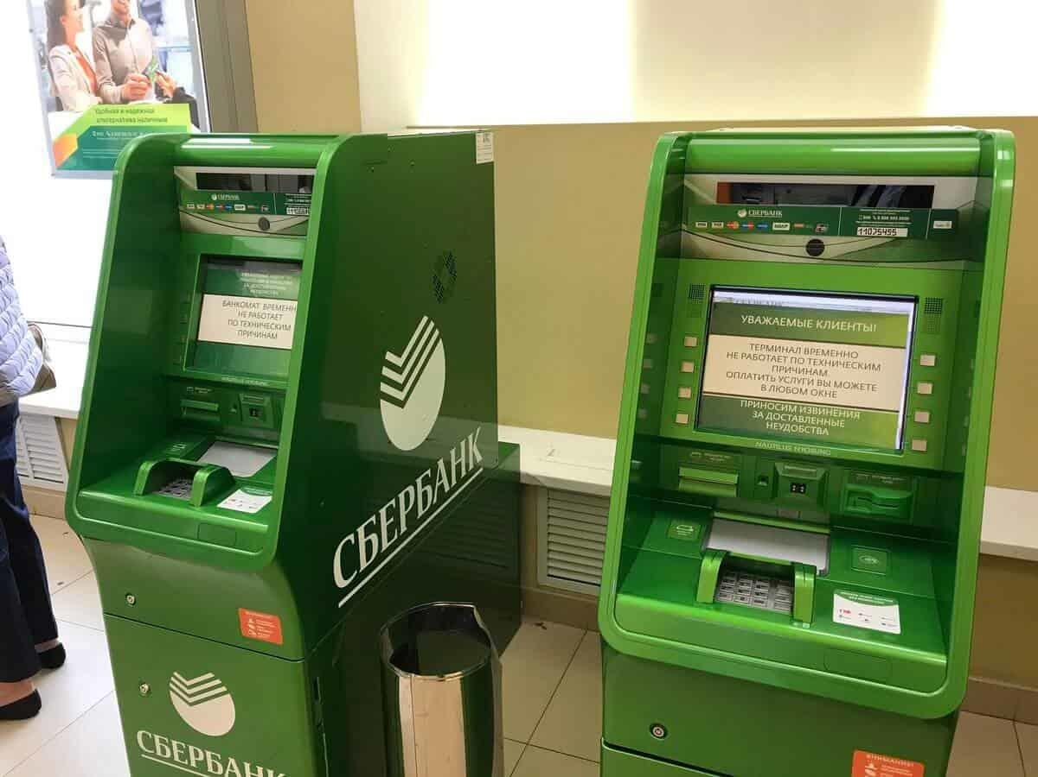
Мобильный банкинг - управление банковским счетом с помощью планшетного компьютера (iPad, HTC Flyer, Samsung Galaxy Tab и пр.), смартфона или обычного телефона. Как правило, для этого на мобильное устройство необходимо загрузить специальное приложение.

Slide 11
Онлайн банкинг - это современный способ управления финансами, который позволяет клиентам банка осуществлять финансовые операции и получать доступ к своим счетам и услугам банка через интернет.

Slide 12
Однако, несмотря на все преимущества, онлайн банкинг требует особой осторожности и соблюдения мер безопасности. Пользователи должны быть внимательными при вводе личной информации и паролей, избегать использования общедоступных Wi-Fi сетей при работе с онлайн банкингом и регулярно обновлять программное обеспечение на своих устройствах.
Преимущества онлайн банкинга заключаются в его удобстве и доступности 24/7. Клиенты могут контролировать свои финансы в любое время и в любом месте, не зависимо от географического расположения. Онлайн банкинг также обеспечивает быстрый доступ к актуальной информации о счетах, транзакциях и услугах, что помогает клиентам принимать информированные решения и управлять своими финансами более эффективно.

